Slide 1
EMERGENCY
Organizzazione non governativa(ONG)

Slide 2

LOGO

Slide 3
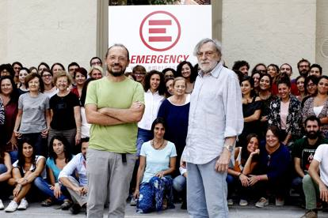
STORIA DELL’ORGANIZZAZIONE
I fondatori dell’Emergency sono Gino Strada, sua moglie Teresa Sarti, Carlo Garbagnati e Giulio Cristoffanini.
Emergency è un’associazione italiana indipendente.
Emergency nacque nel 1994 per offrire cure alle vittime delle guerre.

Slide 4

SCOPI DELL’ORGANIZZAZIONE
Offrono cure gratuite e di qualità alle vittime della guerra, costruendo e gestendo strutture apposite.

Slide 5
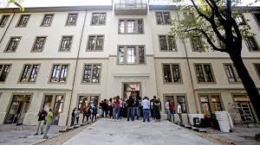
SEDE DELL’ORGANIZZAZIONE
Sede principale: Milano
L’Emergency si trova in Europa (Italia), Asia (Afghanistan e Iraq) e Africa (Sierra Leone, Sudan e Uganda)

